Slide 1
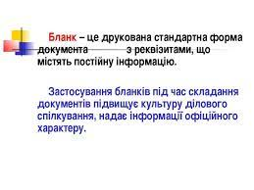

Slide 2
ВИДИ БЛАНКІВ
Для підготовки документів у паперовій та електронній формі використовують бланки:
загальний (для створення документів без зазначення назви виду документа);
бланк листа;
бланк конкретного виду документа із зазначенням назви виду документа.
Бланки документів, створених в електронній формі, не обліковуються.
Облік бланків ведеться за порядковими номерами, що проставляють нумератором або друкарським способом на нижньому полі зворотного боку або на лівому полі лицьового боку бланка.

Slide 3
ПОЛЯ БЛАНКІВ
Усі службові документи виготовляється на бланках. Внутрішні особисто – офіційні документи (заяви, доручення, пояснювальні записки, розписки тощо) та документи, що створюються від імені кількох установ, оформляються не на бланках.
Для виготовлення бланків використовують аркуші паперу формату А-4, А-5 високої якості.
Встановлені межі полів бланків документів:
ліве поле – 30 мм;
праве поле – 10 мм;
верхнє і нижнє – 20 мм.

Slide 4
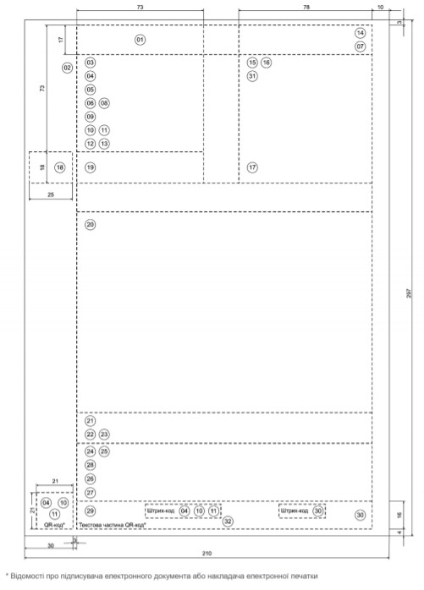
СХЕМИ РОЗТАШУВАННЯ РЕКВІЗИТІВ
Бланки документів проектують відповідно до схем з допуском -/+ 2 мм.
Для виготовлення бланків можна використовувати два варіанти розташування реквізитів: повздовжній іі кутовий

Slide 5
КУТОВИЙ БЛАНК
На кутовому бланку постійні реквізити розміщуються у лівому верхньому куті аркуша паперу

Slide 6
ПОВЗДОВЖНІЙ БЛАНК
На повздовжньому бланку постійні реквізити розміщують уздовж верхньої частини аркуша.
НЕ ДОЗВОЛЕНО реквізити бланка підкреслювати або відокремлювати рискою.

